Slide 1



PLANOS DE SAÚDE : CANCELAMENTOS DOS CONTRATOS
Agosto 2024

Slide 2
CANCELAMENTOS UNILATERAIS DOS CONTRATOS DE PLANOS DE SAÚDE COLETIVOS
Atualmente mais de 80% do mercado de Saúde Suplementar - Planos de Saúde Coletivos.
Lei 9656/98 e regulação existentes não protegem consumidores da prática abusiva de cancelamentos unilaterais do contrato.
Pelo contrário, a Resolução Normativa da ANS 557/2022 permite a rescisão unilateral do contrato, após 12 meses de contratação (data aniversário do contrato), desde que comunicado com 60 dias de antecedência.

Slide 3
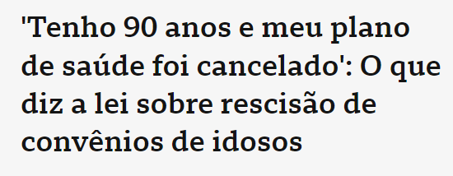
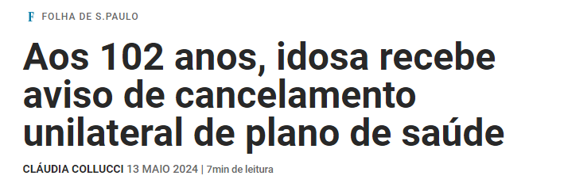
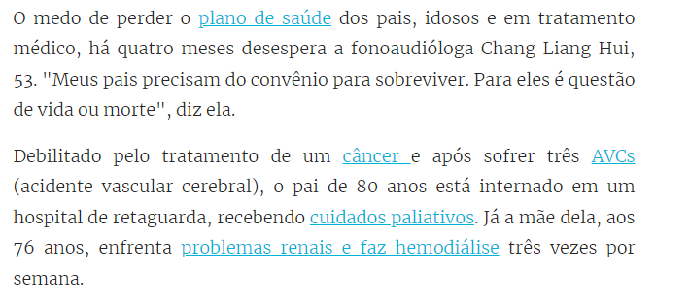
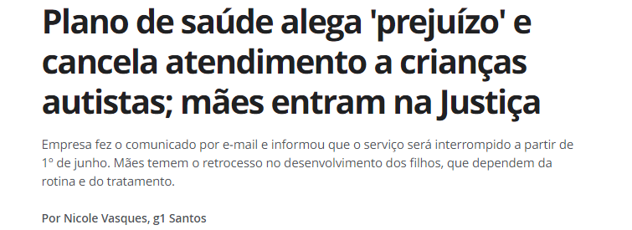
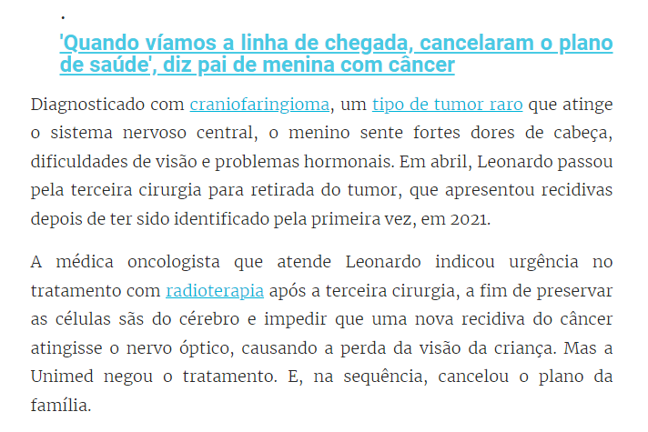
“CALVÁRIO” DO CONSUMIDOR FACE CANCELAMENTOS UNILATERAIS PLANOS DE SAÚDE COLETIVOS
Operadora de planos de saúde cancela contratos coletivos de crianças autistas e com doenças raras; https://www.bnews.com.br/noticias/saude/operadora-de-planos-de-saude-cancela-contratos-coletivos-de-criancas-autistas-e-com-doencas-raras-saiba-detalhes.html
https://www1.folha.uol.com.br/equilibrioesaude/2024/04/aos-102-anos-idosa-recebe-aviso-de-cancelamento-unilateral-de-plano-de-saude.shtml
https://www.bbc.com/portuguese/articles/c6pyq27v5pvo
https://g1.globo.com/sp/santos-regiao/mais-saude/noticia/2024/05/08/plano-de-saude-alega-prejuizo-e-cancela-atendimento-a-criancas-autistas-maes-entram-na-justica.ghtml
https://www1.folha.uol.com.br/mercado/2023/05/em-crise-planos-de-saude-rescindem-contratos-e-deixam-criancas-sem-tratamento.shtml
Espectro autista e doenças raras: Amil e Unimed cancelam contratos
Contratos vencem no final do mês e os cancelamentos têm gerado uma onda de ações judiciais; operadoras dizem que estão dentro da lei; entenda
https://revistaforum.com.br/saude/2024/5/14/espectro-autista-doenas-raras-amil-unimed-cancelam-contratos-158775.html

Slide 4
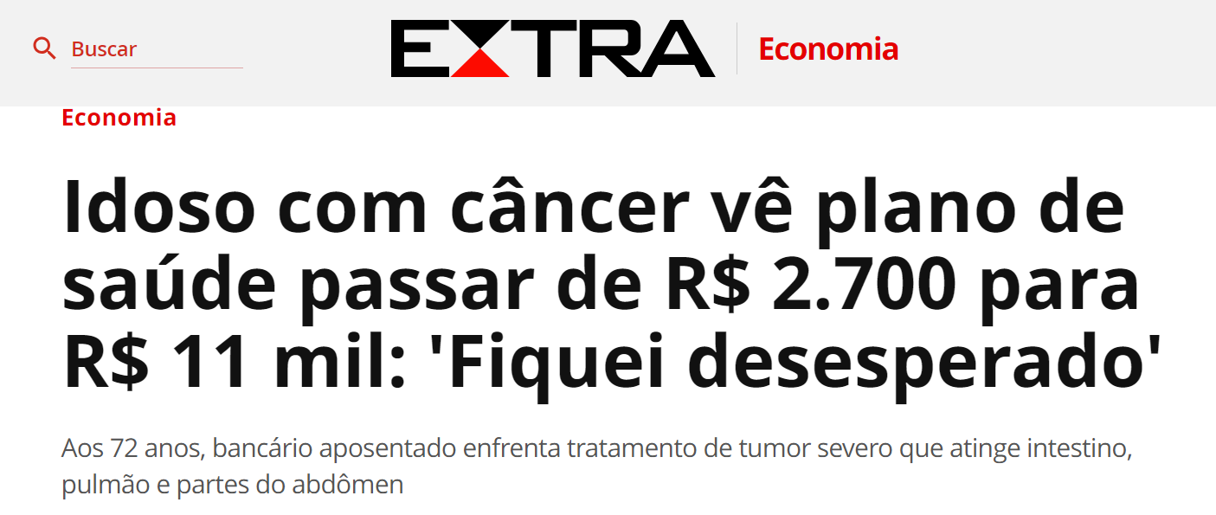
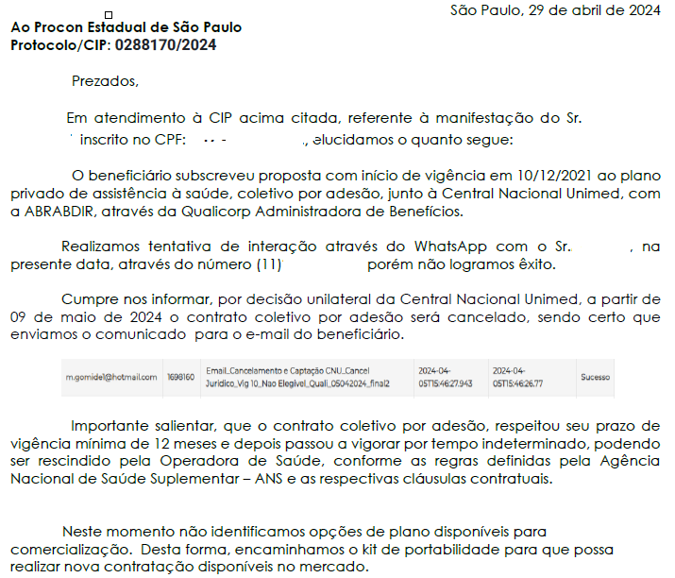
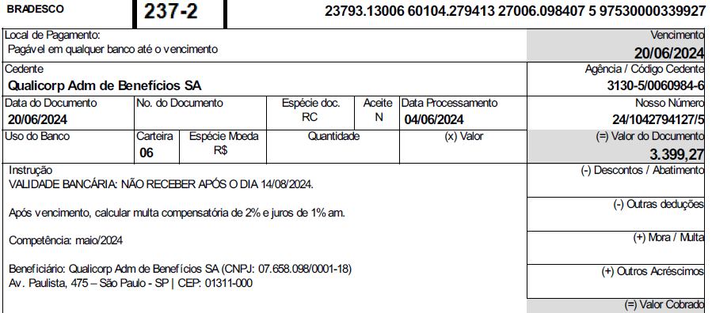
“CALVÁRIO” DO CONSUMIDOR FACE CANCELAMENTOS UNILATERAIS PLANOS DE SAÚDE COLETIVOS
https://extra.globo.com/economia/noticia/2024/06/idoso-com-cancer-ve-fatura-do-plano-de-saude-passar-de-r-27-mil-para-r-11-mil-fiquei-desesperado.ghtml
notícia de 26/06/24
300% de aumento! Qual a justificativa?

Slide 5
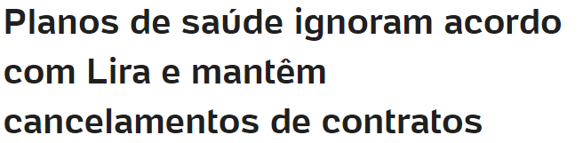
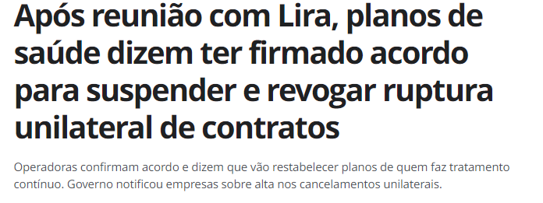
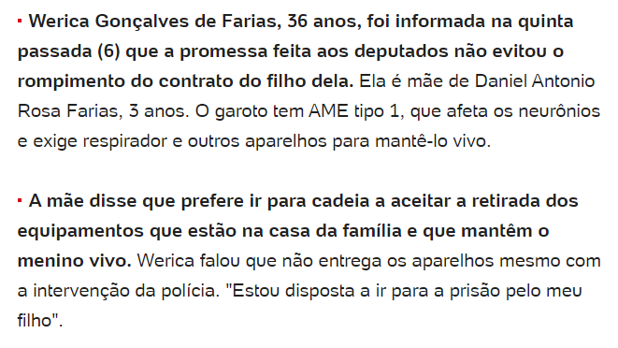
“CALVÁRIO” DO CONSUMIDOR FACE CANCELAMENTOS UNILATERAIS PLANOS DE SAÚDE COLETIVOS
https://g1.globo.com/politica/noticia/2024/05/28/apos-reuniao-lira-diz-ter-firmado-acordo-com-planos-de-saude-para-suspender-ruptura-de-contratos.ghtml
https://noticias.uol.com.br/politica/ultimas-noticias/2024/06/12/planos-de-saude-ignoram-acordo-com-lira-e-mantem-cancelamentos-de-contratos.htm

Slide 6
“CALVÁRIO” DO CONSUMIDOR FACE CANCELAMENTOS UNILATERAIS PLANOS DE SAÚDE COLETIVOS
SUBSEGMENTAÇÃO?
PONTO DE MUITA ATENÇÃO PARA PROTEÇÃO DOS CONSUMIDORES DE PLANOS DE SAÚDE
A subsegmentação um dos maiores retrocessos da história da saúde suplementar no Brasil. Voltaremos ao cenário anterior a Lei 9656/98. Possíveis limitações de coberturas que comprometem à assistência integral à saúde, um dos maiores direitos conquistados pelos consumidores.
Perda da garantia de procedimentos ambulatoriais como: hemodiálise, quimioterapia, procedimentos cirúrgicos ambulatoriais, cobertura de medicamentos antineoplásicos domiciliares de uso oral.

Slide 7
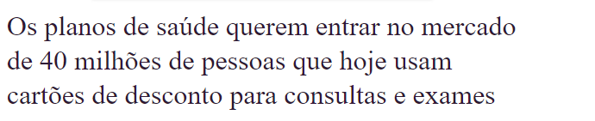

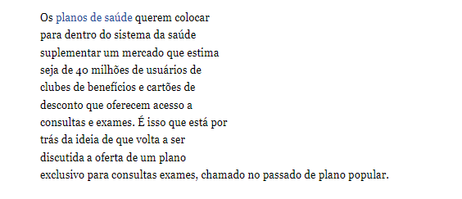
“CALVÁRIO” DO CONSUMIDOR FACE CANCELAMENTOS UNILATERAIS PLANOS DE SAÚDE COLETIVOS
https://oglobo.globo.com/economia/defesa-do-consumidor/noticia/2024/06/06/cobertura-limitada-prontuario-unificado-e-outras-mudancas-na-lei-o-que-os-planos-de-saude-pedem-e-os-deputados-querem-em-troca.ghtml
https://oglobo.globo.com/blogs/miriam-leitao/post/2024/06/planos-de-saude-querem-entrar-em-mercado-de-40-milhoes-de-pessoas-que-hoje-usam-cartoes-de-desconto-para-consultas-e-exames.ghtml

Slide 8
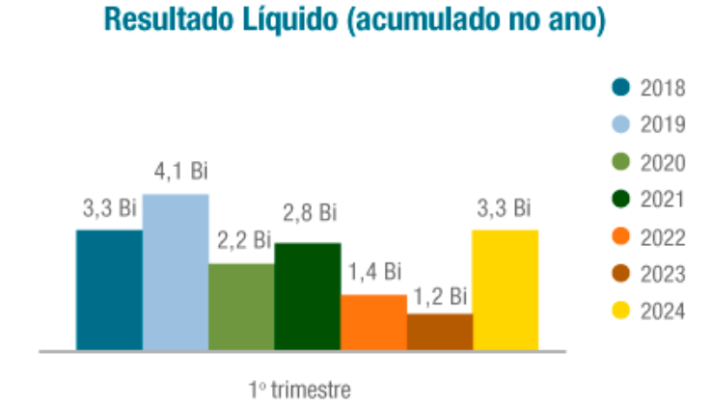
“CALVÁRIO” DO CONSUMIDOR FACE CANCELAMENTOS UNILATERAIS PLANOS DE SAÚDE COLETIVOS
ANS divulga dados econômico-financeiros relativos ao 1º trimestre de 2024

Slide 9
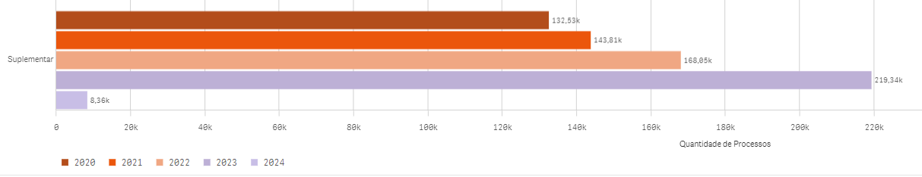
“O CALVÁRIO” DO CONSUMIDOR FRENTE AOS PLANOS DE SAÚDE
A proteção ao consumidor é assegurada pela CF e Código do Consumidor, entretanto, buscar o Judiciário passou a ser necessário para manutenção destes contratos, como garantir outros direitos
https://paineisanalytics.cnj.jus.br/single/?appid=a6dfbee4-bcad-4861-98ea-4b5183e29247&sheet=87ff247a-22e0-4a66-ae83-24fa5d92175a&opt=ctxmenu,currsel

Slide 10
OBRIGADO !
Robson Santos Campos
Diretor de Assuntos Jurídicos

